Slide 1
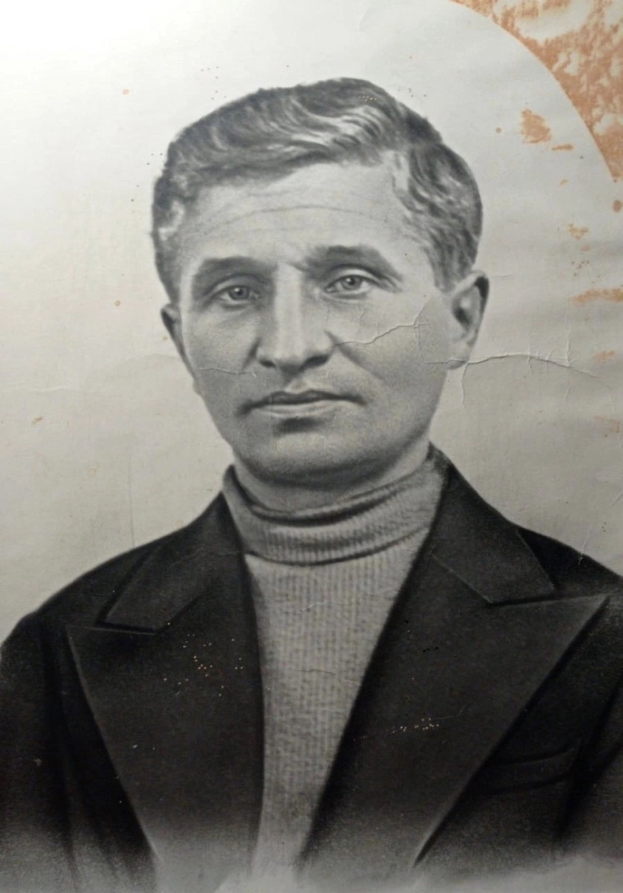
Кулагин Николай Сергеевич
1897-12.10.1979

